Slide 1
SESION NUEVE
Proyecto para
mejorar la
comunidad
Planificación e
implementación

Slide 2
ORDEN DEL DÍA
Objetivos
de la sesión
Poder identificar y evaluar posibles mecanismos para abordar el problema y establecer un plan estratégico adecuado para el problema seleccionado (por ejemplo, patrulla ciudadana, identificar una política)
Identificar medidas para movilizar a los ciudadanos interesados y a quienes toman las decisiones a fin de respaldar el PMC
Bienvenida/Repaso
Ejercicio de la visión
Receso
Recomendaciones y estrategias para el PMC
Revisión de las posible estrategias de Seguridad para peatones y Prevención de los delitos a través del diseño del entorno (PDTDE)
Fotos de la comunidad y desarrollo de recomendaciones
Estrategias y ejemplos de PDTDE y Arte público
Receso
Revisión de documentos de planificación de la Ciudad
Destacar los documentos de planificación existentes que complementan los Proyectos para mejorar la comunidad
Desarrollo del plan de acción
Formulario para el desarrollo del plan de acción
Terminar el Plan de planificación e implementación para los Proyectos para mejorar la comunidad
Conclusión

Slide 3
Revisión de la sesión
Sesión de evaluación y necesidades del Proyecto para mejorar la comunidad
Lo que aprendió o recuerda de la sesión
Alguna pregunta que tenga
Repaso de la tarea
Cosas que cambiaría o mejoraría de la sesión

Slide 4
El enfoque de fomentar el sentido de comunidad
Fomentar el sentido de comunidad
generalmente se refiere a fomentar las redes sociales dentro de la comunidad, y a desarrollar habilidades de liderazgo y resolución de problemas grupales e individuales.
Fuente: Community Building: What Makes it Work A Review of Factors Influencing Successful Community Building Amherst H. Wilder Foundation

Slide 5
Roles y áreas de responsabilidades
Líder de grupo
Representa al grupo en su totalidad
Vocero
Se comunica con los medios, funcionarios electos y el personal
OrganizADOr
Divulga información en diferentes círculos de la comunidad, y está dispuesto a movilizar a los vecinos para tratar problemas de la comunidad
Documentador
Hace un seguimiento de los problemas de la comunidad mediante la toma de fotografías, observación e informe.
Recopilador de datos
Encuentra fuentes de datos para confirmar los problemas de la comunidad
Fomentador del sentido de comunidad
Respalda las actividades, eventos y tareas con relación a problemas de la comunidad

Slide 6
Su vecindario: Prioridades de la comunidad
Lista de áreas problemáticas de la comunidad en orden de prioridad
Lista de áreas problemáticas de la comunidad en orden de prioridad
Lista de áreas problemáticas de la comunidad en orden de prioridad
Lista de áreas problemáticas de la comunidad en orden de prioridad
Lista de áreas problemáticas de la comunidad en orden de prioridad

Slide 7
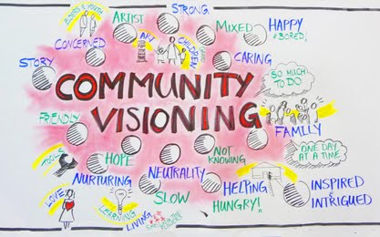
La visión colectiva

Slide 8
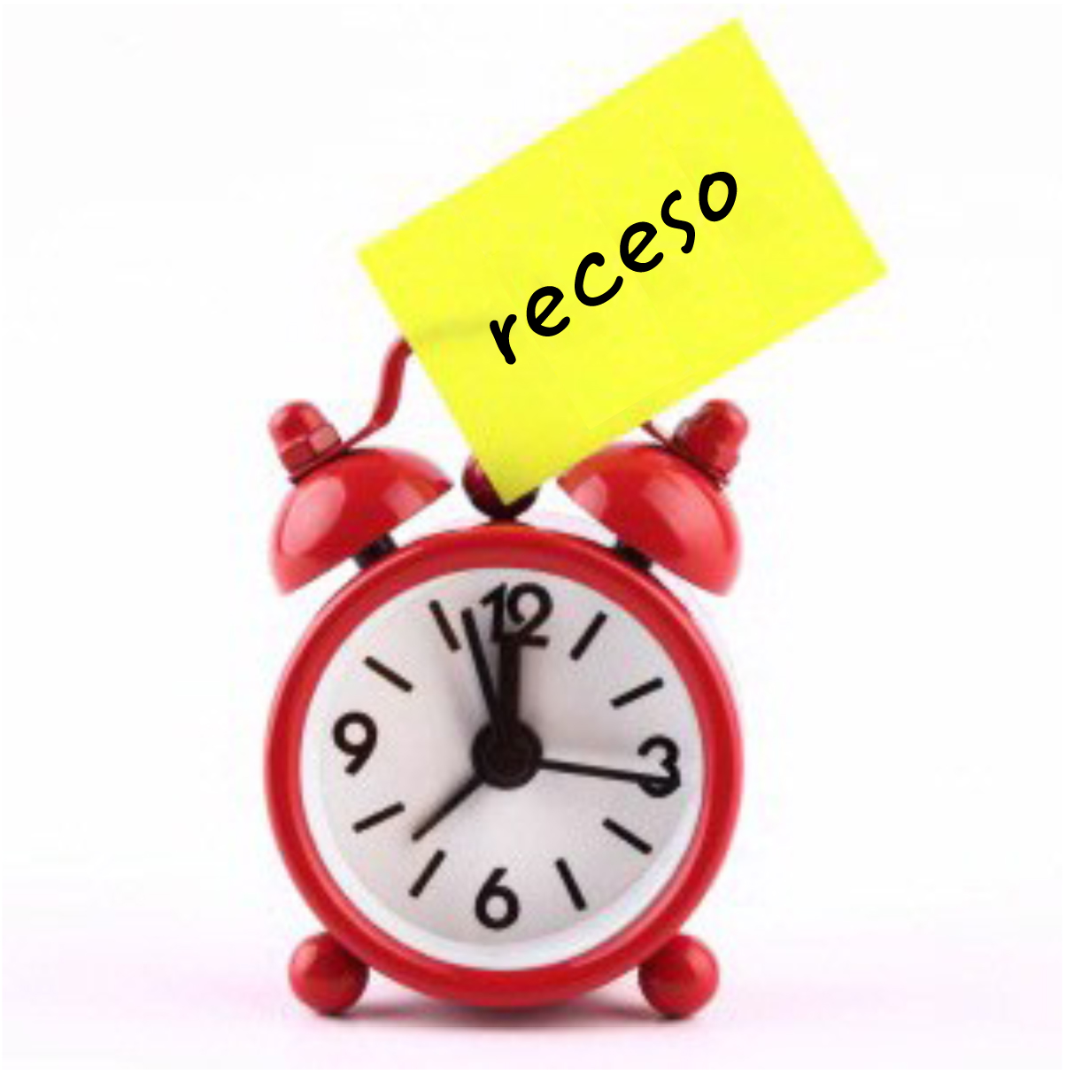
ES
TIEMPO
DE UN RECESO…

Slide 9
Creación de recomendaciones
Revisión de las políticas potenciales para el entorno de la alimentación como opciones para el proyecto para mejorar la comunidad (PMC)
Revisión de la seguridad para peatones y la prevención de los delitos a través del diseño del entorno como opciones para el PMC
Uso de estrategias para asistir en la identificación de recomendaciones para la inclusión en el plan de acción del PMC

Slide 10
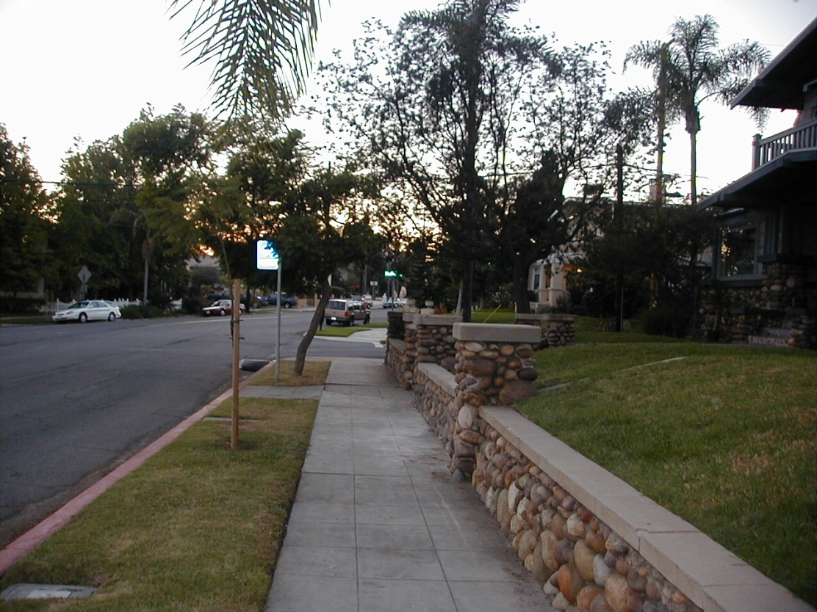
Paso 1: Buenas aceras
Diseño de buenas aceras: Zonas residenciales
Zona de peatones:
las aceras están niveladas, enteras y tienen, como mínimo, 5 pies (1.52 m) de ancho
Zona del cordón
protege la zona de amortiguación rampas ADA en los cruceros de calles
Zona de fachadas
entre la acera y las construcciones
Zona de amortiguación
plantas, árboles, buzones, etc.

Slide 11
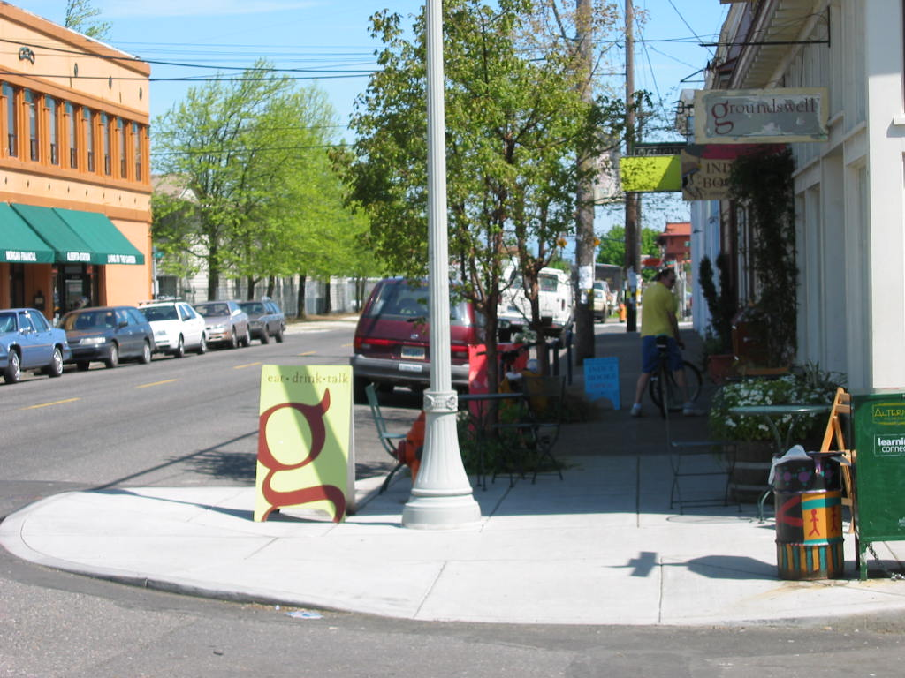
Paso 1: Buenas aceras
Buen diseño de aceras: Zonas comerciales
Zona de peatones: las aceras
las aceras están niveladas, enteras y tienen al menos 8 pies (2.44 m cm) de ancho
Zona de fachadas
Zona de amortiguación
árboles, buzones, asientos exteriores, iluminación, etc.
Zona del cordón
rampas según la ley ADA en los cruceros de calles

Slide 12
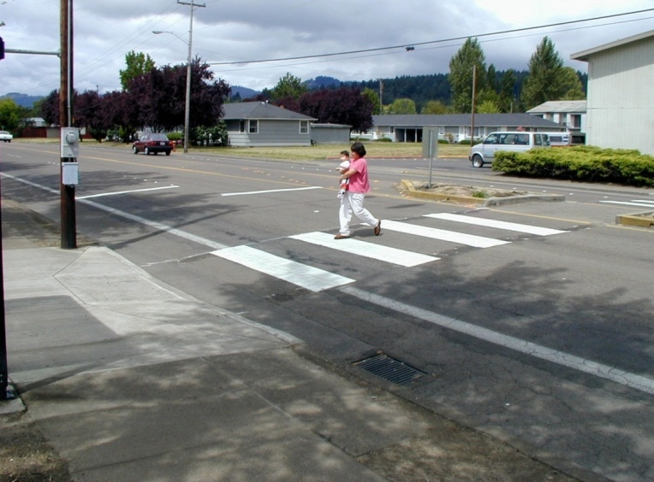
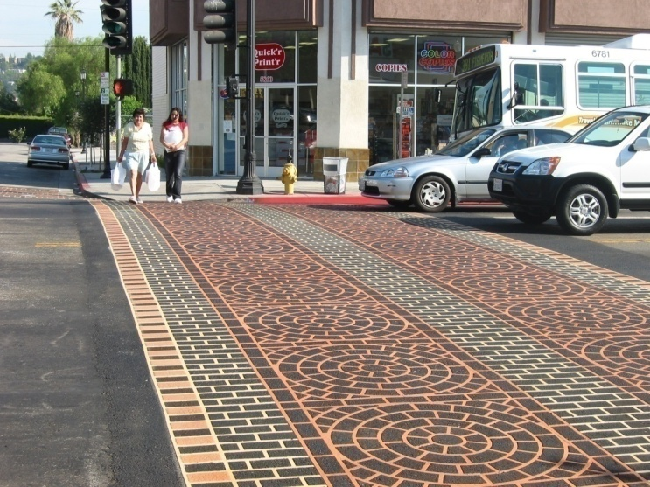
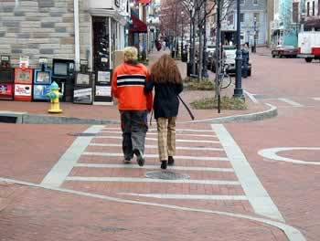
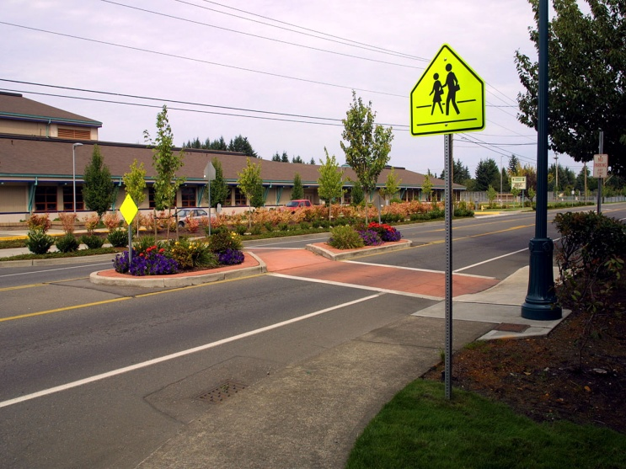
PASO 2: Cruces peatonales sencillos y seguros
Los cruces de calles pueden pintarse para una mayor visibilidad o decorarse y texturizarse con ladrillo o concreto prensado

Slide 13
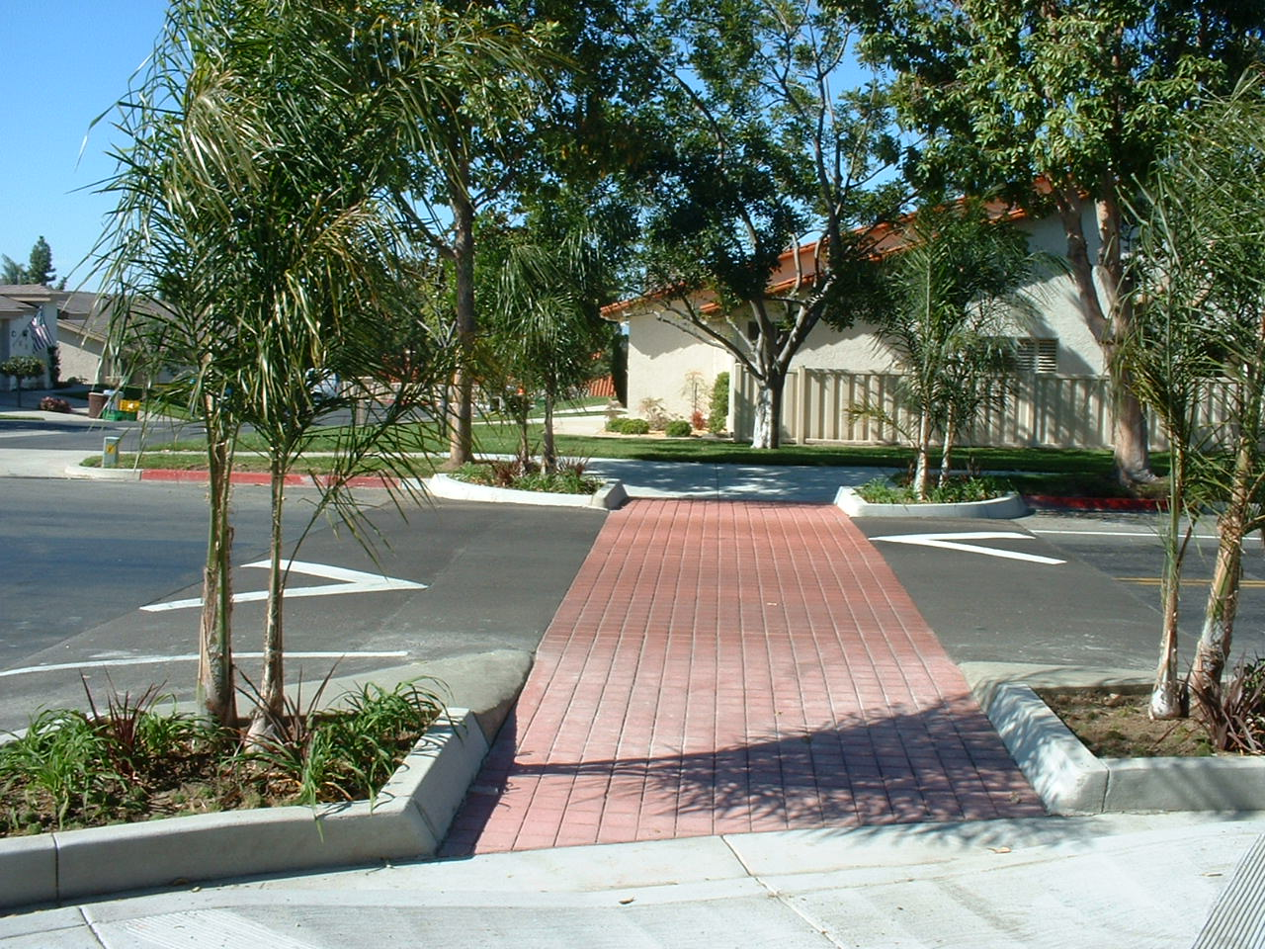
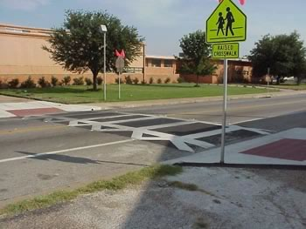
PASO 2: Cruces peatonales sencillos y seguros
Cruce de peatones elevado

Slide 14
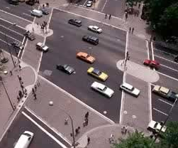
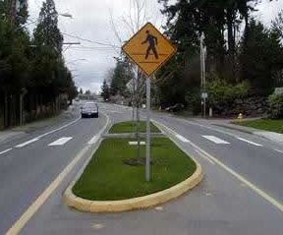
PASO 2: Cruces peatonales sencillos y seguros
Islas
Acortan la distancia de cruce
Le ofrecen refugio a los peatones
Pueden disminuir la velocidad del tráfico

Slide 15
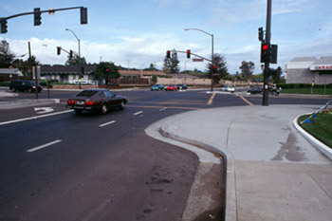
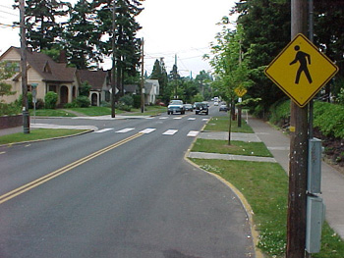
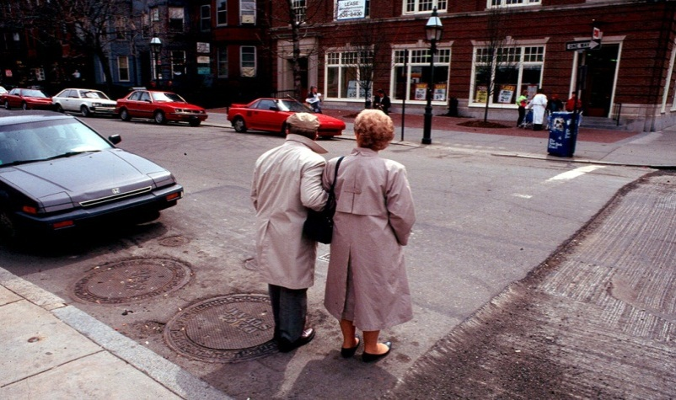
PASO 2: Cruces peatonales sencillos y seguros
Extensiones del cordones
Acortan las distancias de cruce
Los conductores pueden ver a los peatones
Disminuyen la velocidad de los autos en los cruceros de las calles

Slide 16
Paso 3: Reducir la velocidad de los autos
No se recomiendan:
las señales de alto
las señales de límite de velocidad
los topes (excepto en ciertas situaciones)
sólo hacer cumplir la ley
Moderación del tráfico
Señales de alto
40 mph
30 mph
20 mph
10 mph
0 mph
ALTO
ALTO
ALTO
ALTO

Slide 17
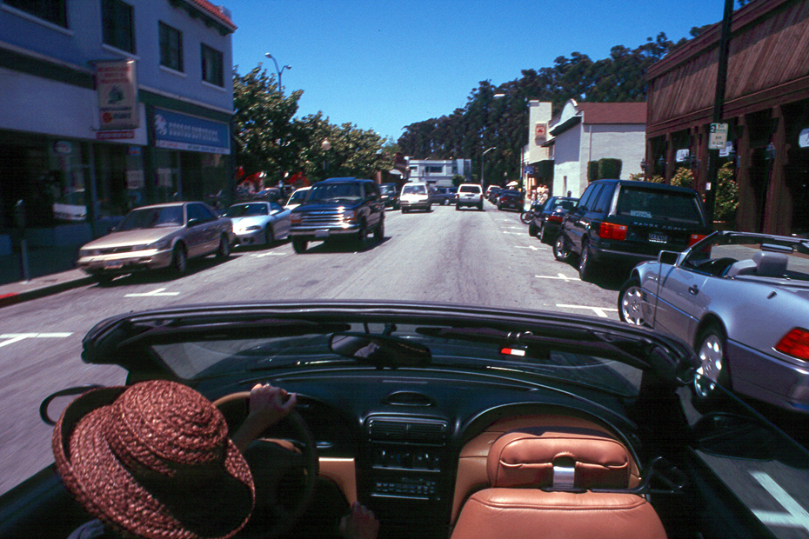
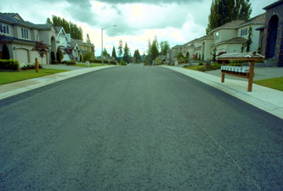
Paso 3: Reducir la velocidad de los autos
¿En qué calle se puede manejar más rápido?

Slide 18
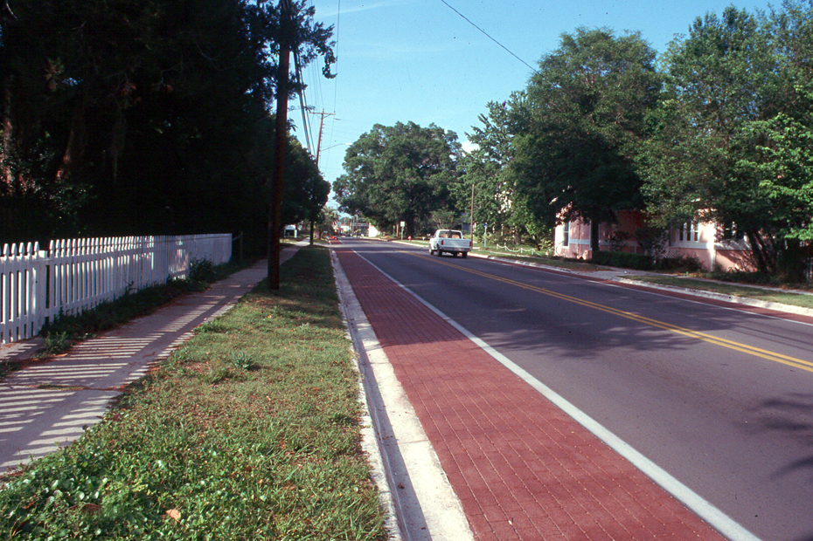
Paso 3: Reducir la velocidad de los autos
Herramienta para moderar el tráfico
una calle visualmente angosta

Slide 19
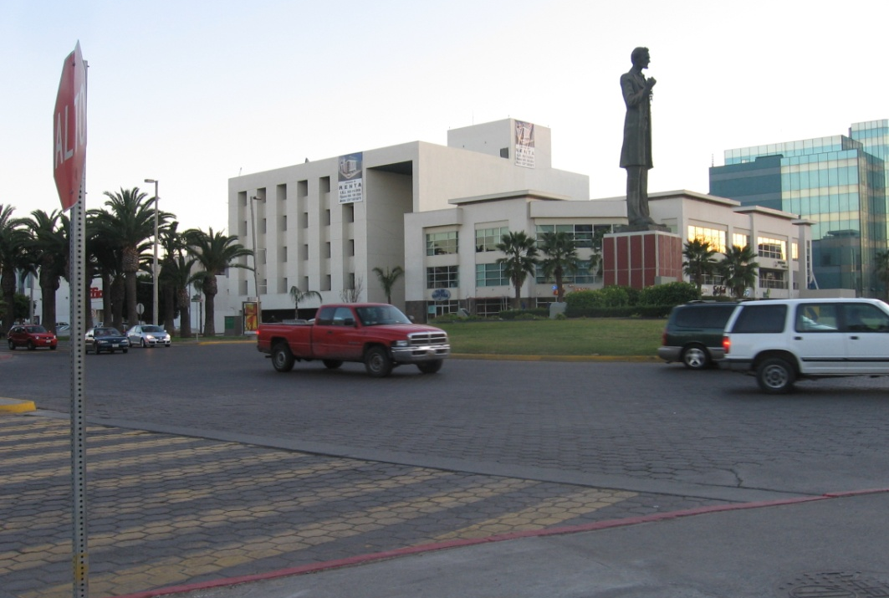
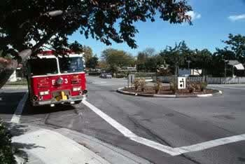
Paso 3: Reducir la velocidad de los autos
Herramienta para moderar el tráfico
glorieta o rotonda

Slide 20
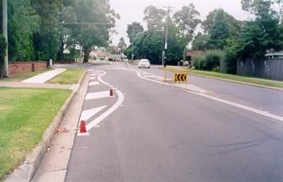
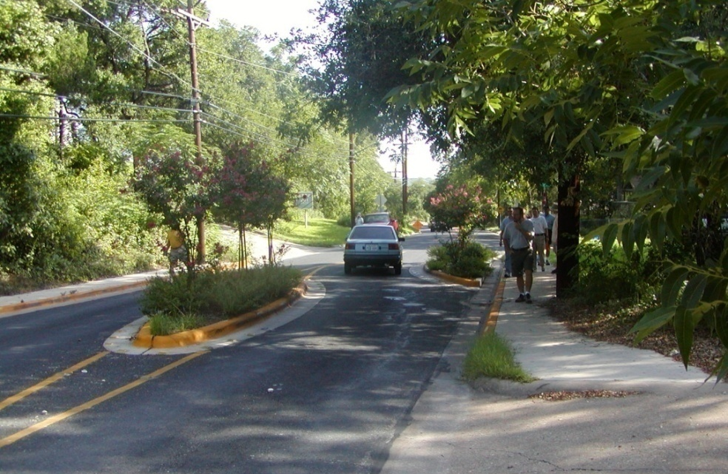
Paso 3: Reducir la velocidad de los autos
Herramienta para moderar el tráfico
islas o chicanas

Slide 21
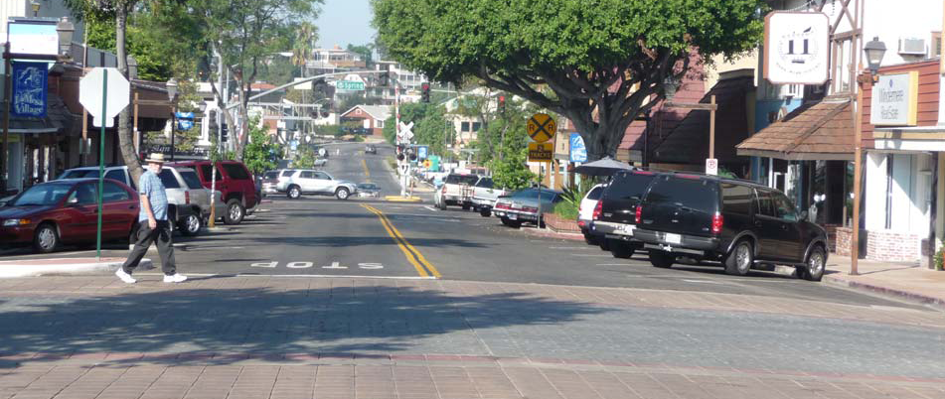
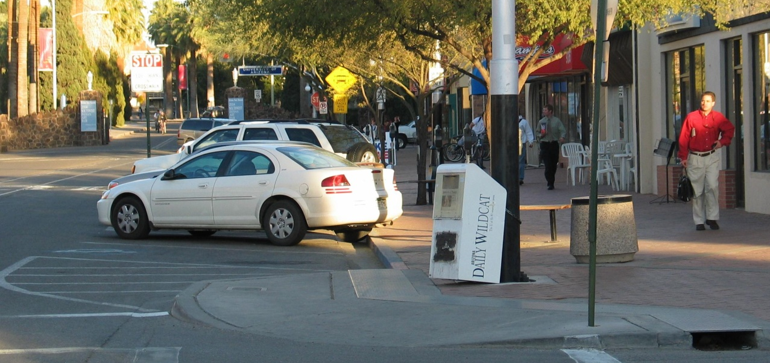
Paso 3: Reducir la velocidad de los autos
Herramienta para moderar el tráfico
estacionamiento diagonal
Estacionar en diagonal (en batería) y en reversa o con la trompa hacia afuera
Típica forma de estacionar con la parte trasera hacia afuera

Slide 22
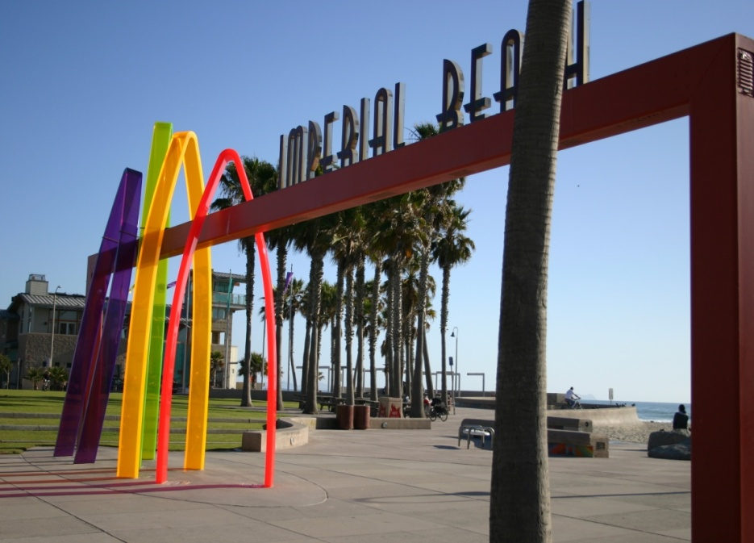
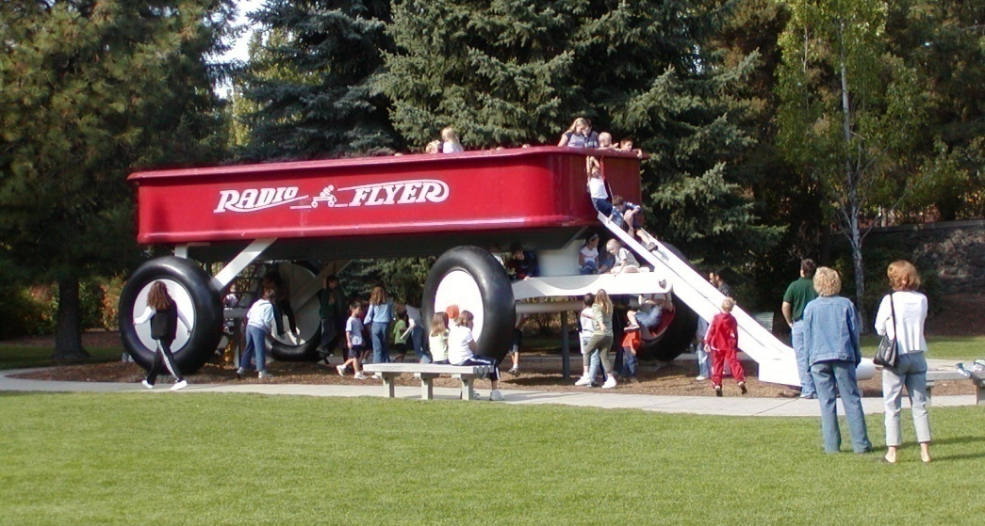
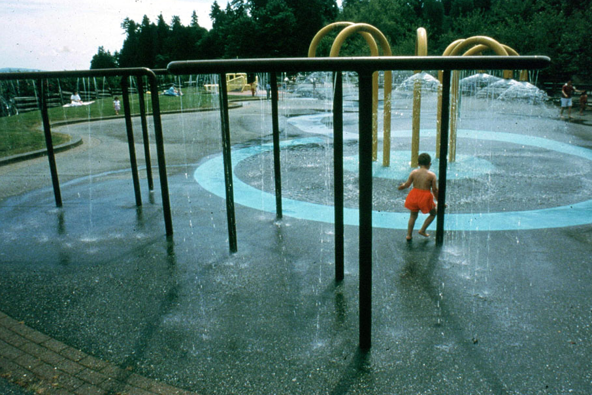
Paso 4: Seguridad, confort y belleza
Arte público que refleja a la comunidad

Slide 23
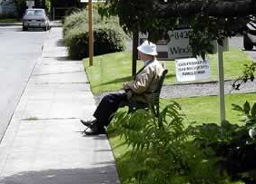
Paso 4: Seguridad, confort y belleza
Seguridad, confort y belleza
Árboles
Lugares donde sentarse y descansar
Limpieza y mantenimiento
Iluminación para peatones
Acceso a bebederos y baños

Slide 24
PDtDE y Arte público
CREACIÓN DE ESPACIOS PÚBLICOS INTERACTIVOS

Slide 25
PDtDE y Arte público
“Quiero asegurarme de que las artes sean parte de todo lo que hacemos. Necesitamos garantizar que las artes sean parte de cada vecindario. Necesitamos asegurarnos de que continuemos fomentando el desarrollo del arte en los espacios públicos… queremos que la gente sepa que Tampa es una ciudad artística.”
- Alcalde Pam Iorio

Slide 26
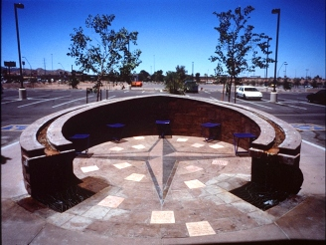
PDTDE y Arte público: Estrategias
Phoenix
Tempe

Slide 27
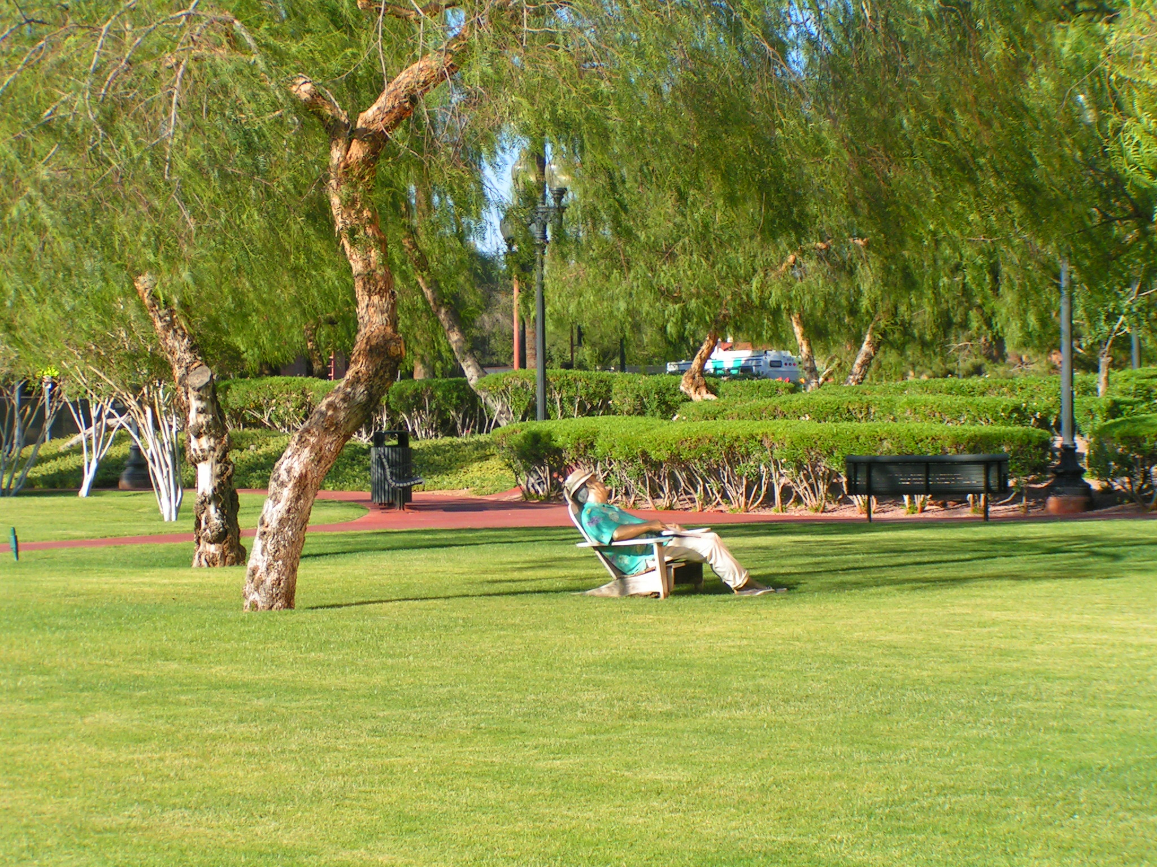
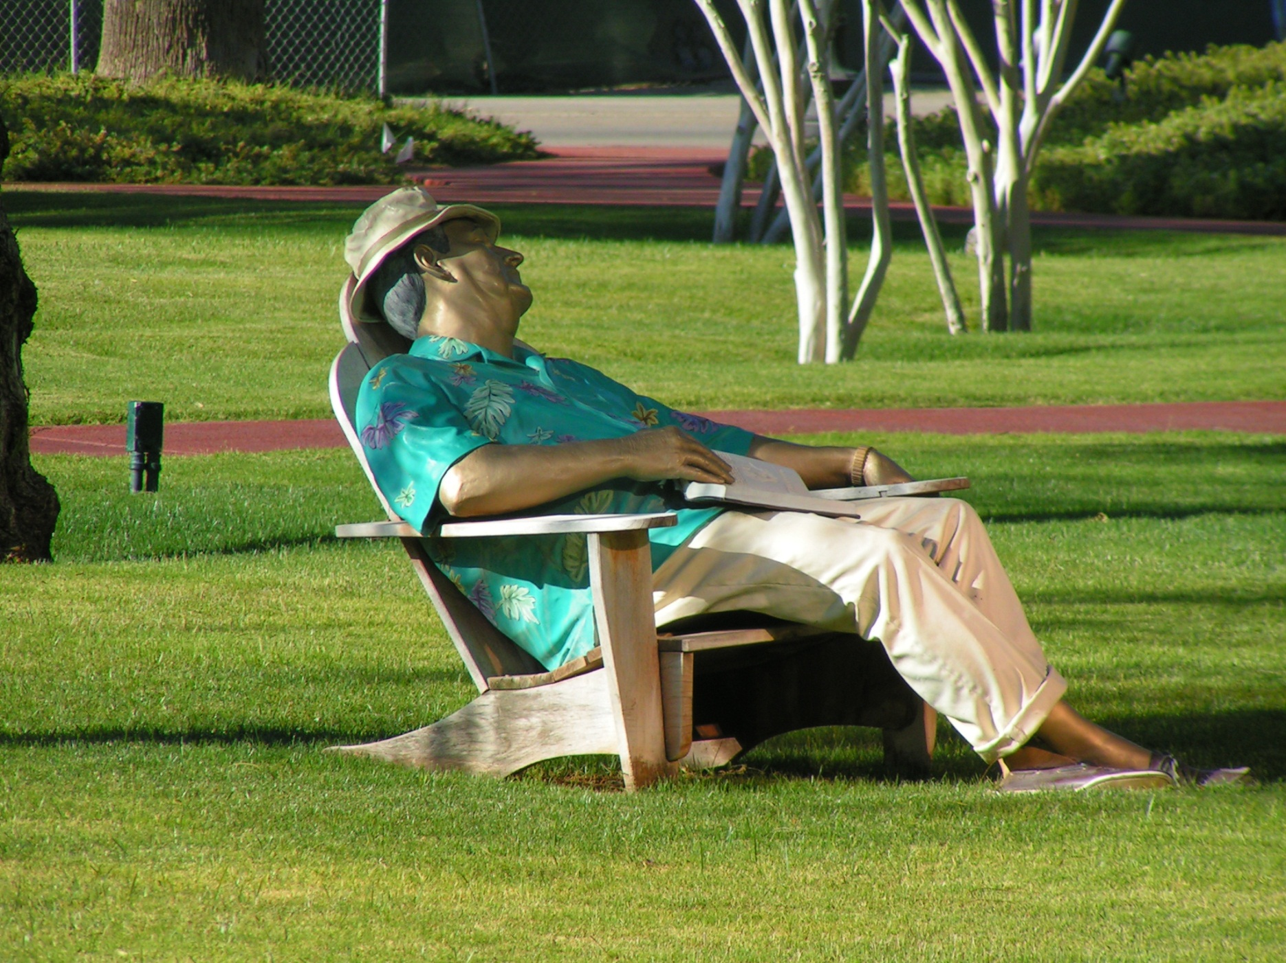
PDTDE y Arte público: Imágenes de personas

Slide 28
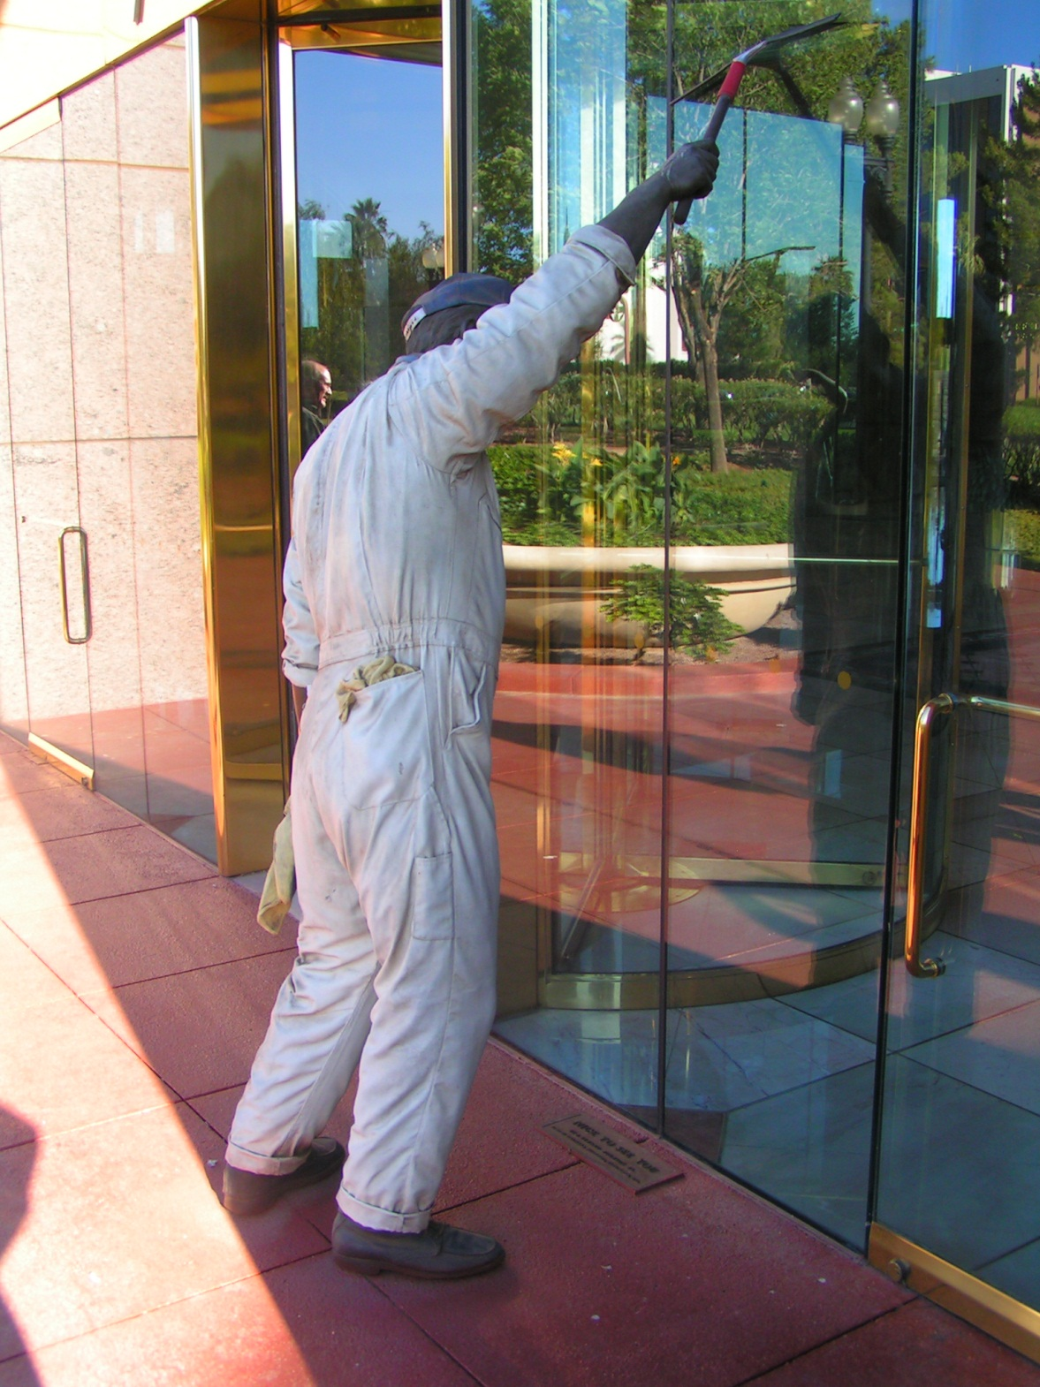
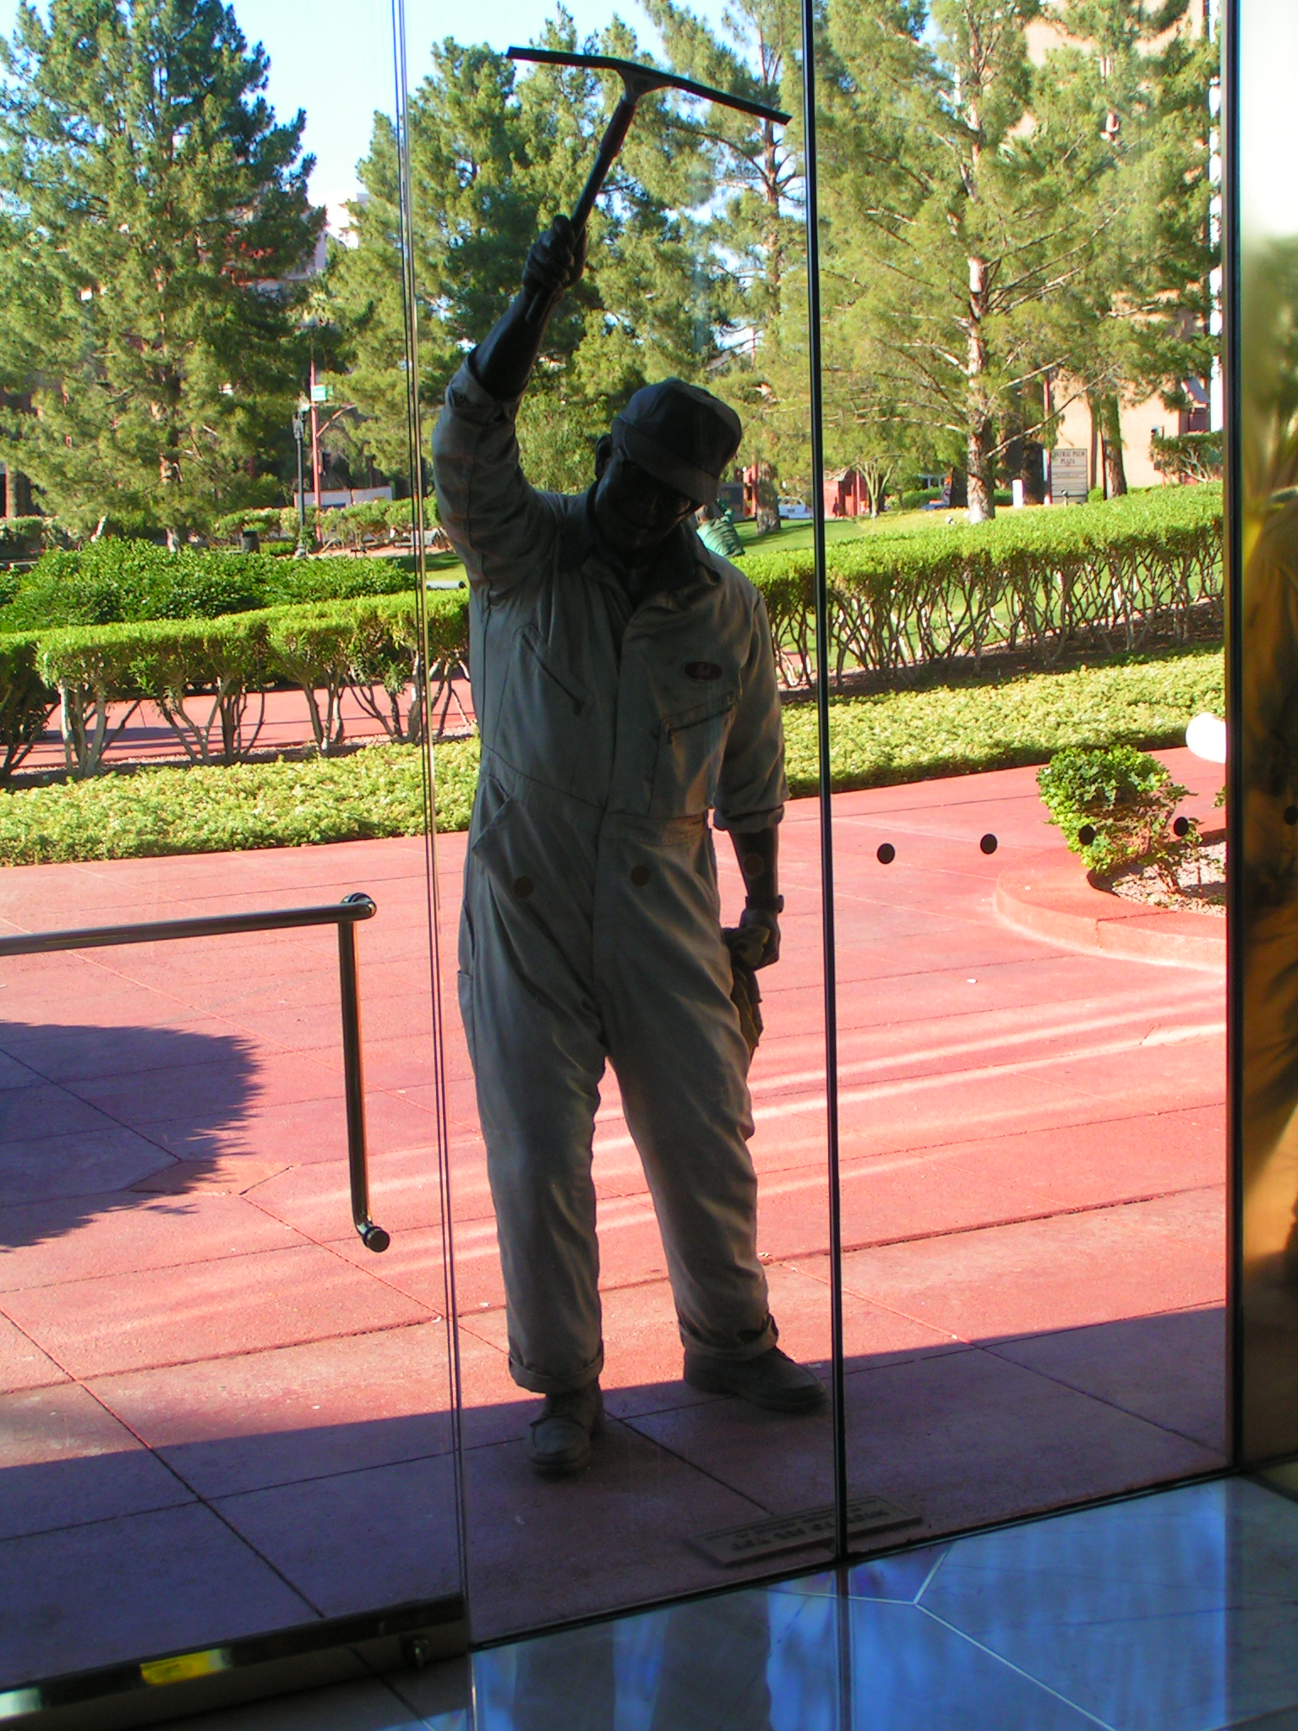
PDTDE y Arte público: Imágenes de personas

Slide 29
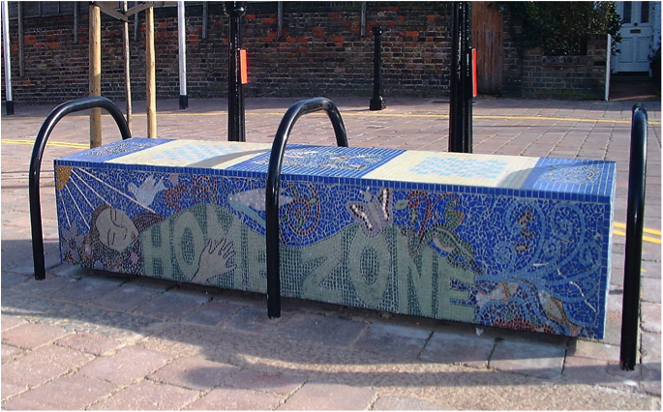
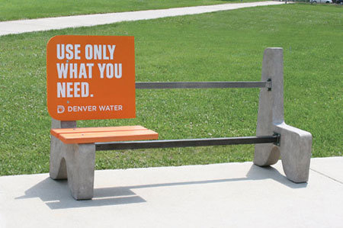
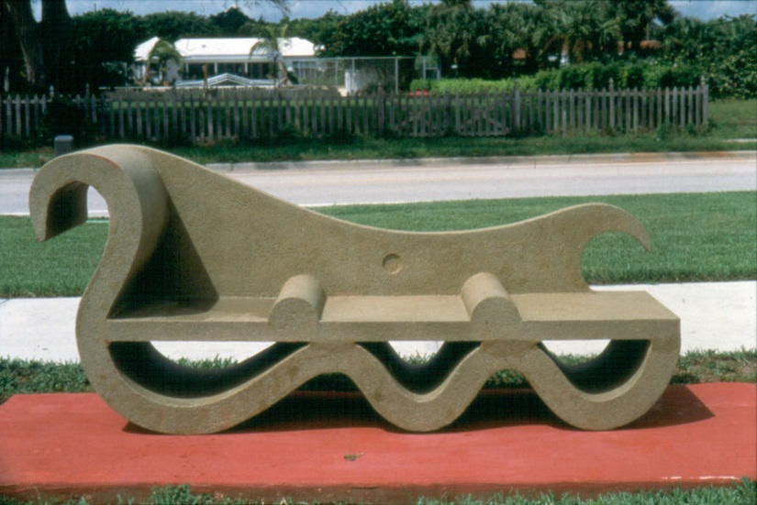
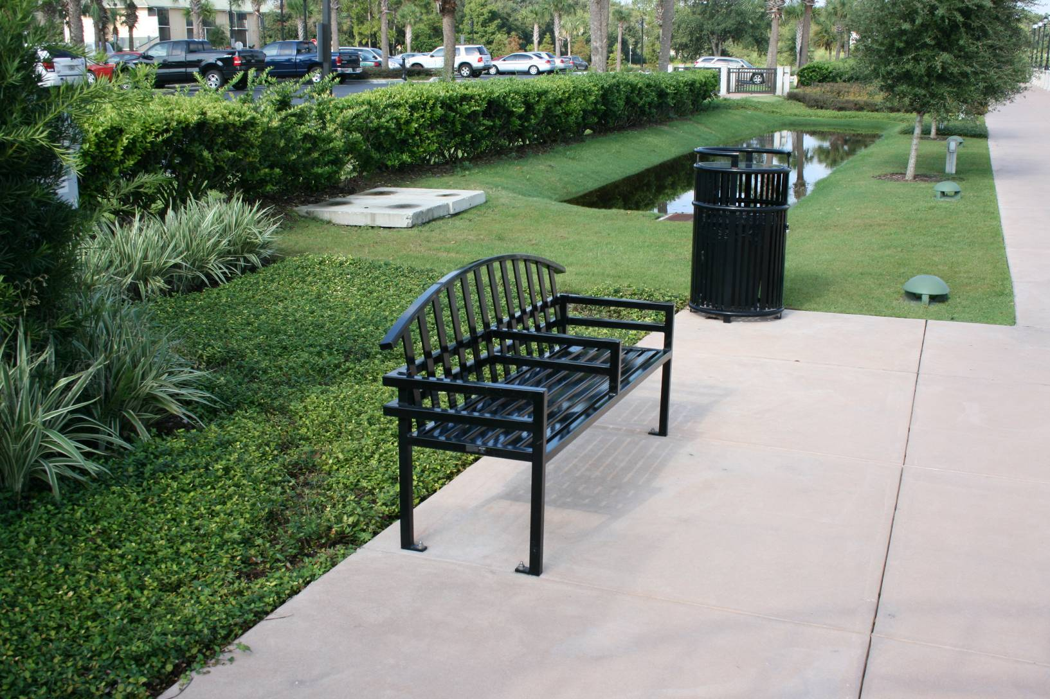
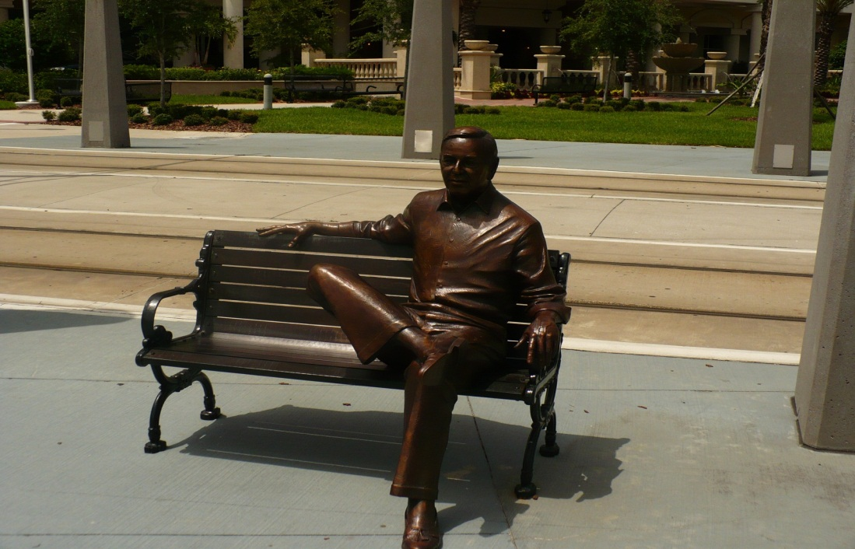
PDTDE y Arte público: BancOs
Camden, UK
denver, co
boston, ma
florida
tampa, fl

Slide 30
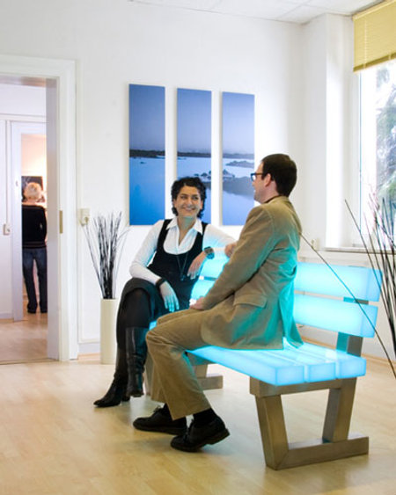
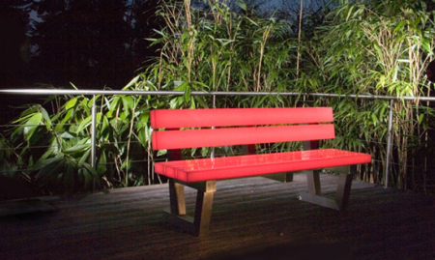
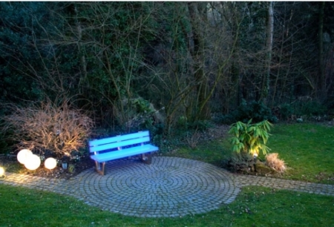
PDTDE y Arte público: BancOs
Bancos iluminados

Slide 31
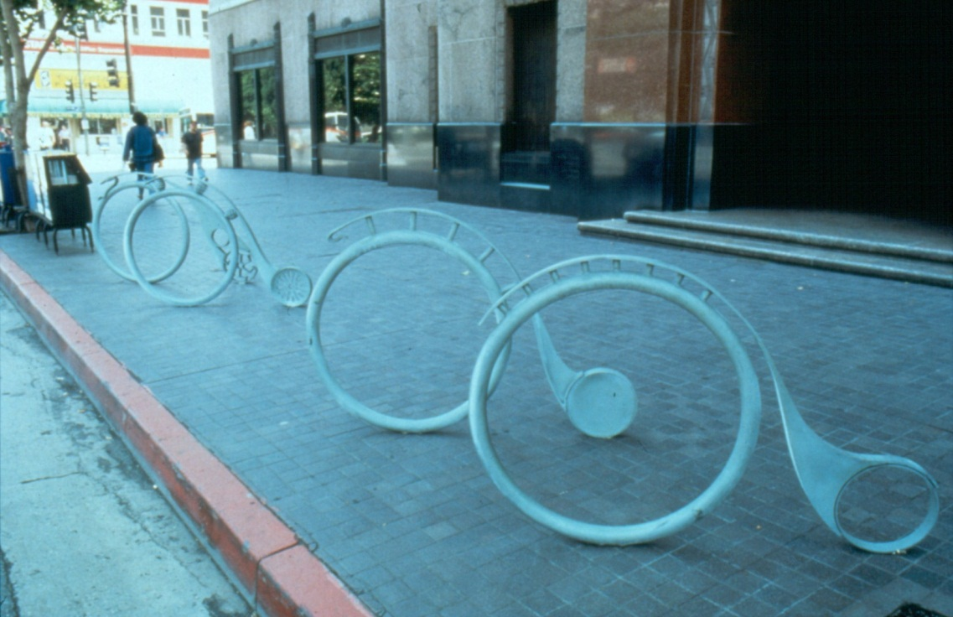
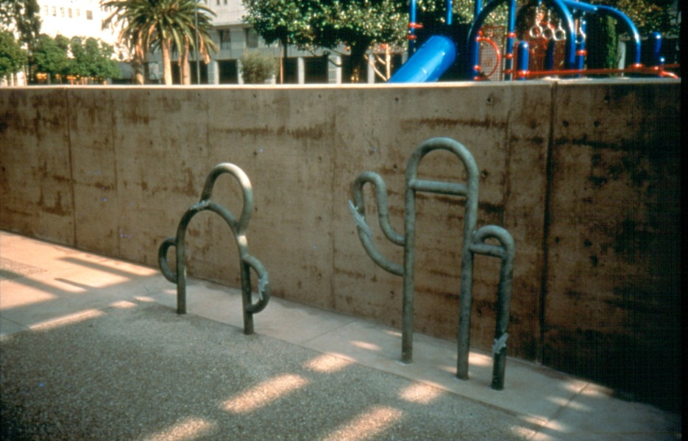
PDTDE y Arte público: Soportes para bicicletas
san francisco, ca

Slide 32
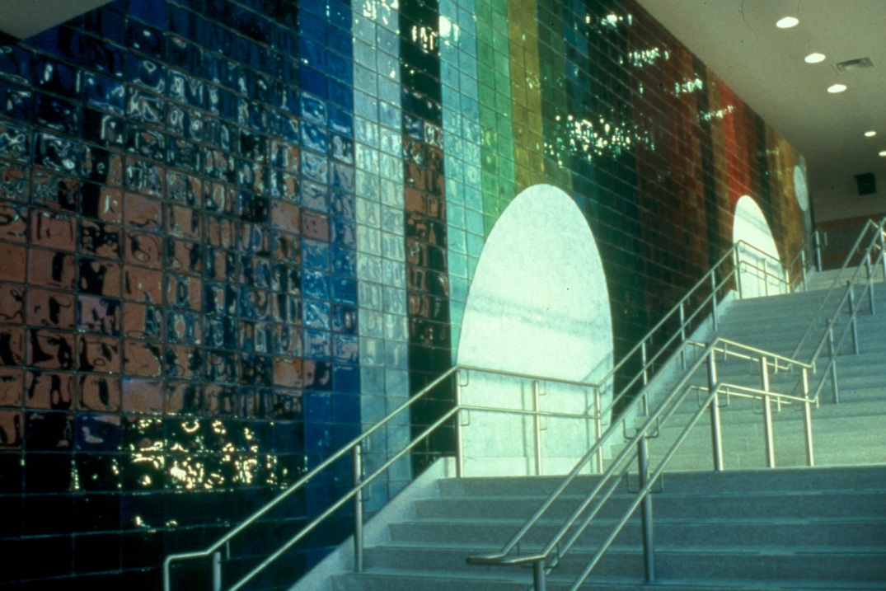
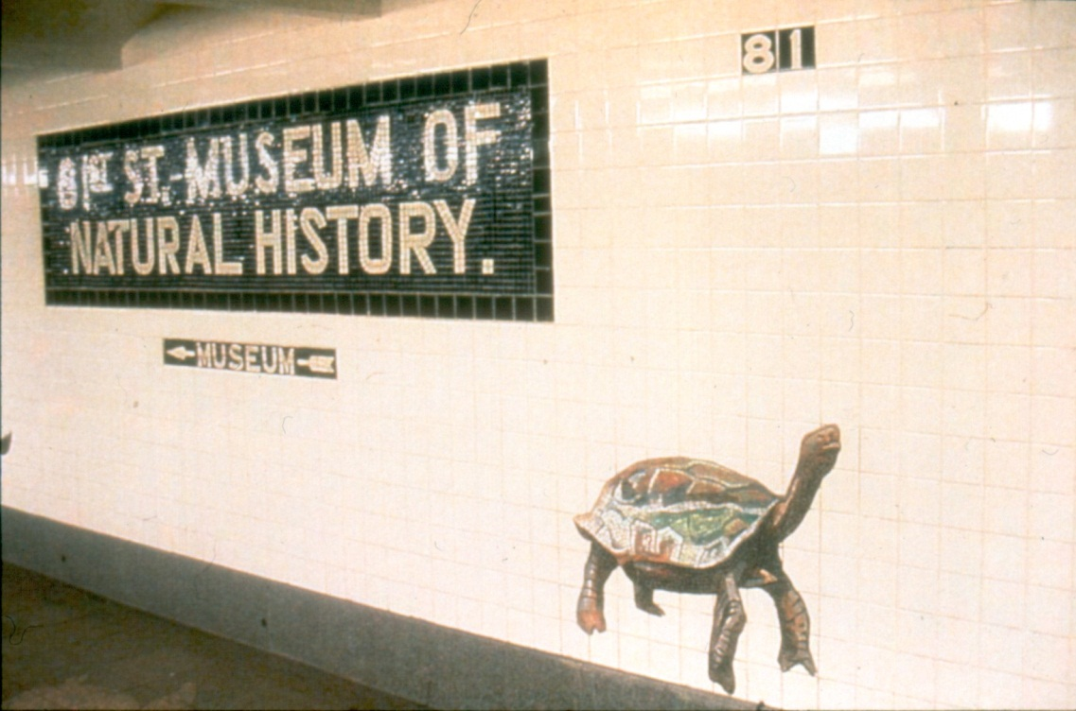
PDTDE y arte público: Diseños en mosaicos
Ciudad de Nueva York
Señalización

Slide 33
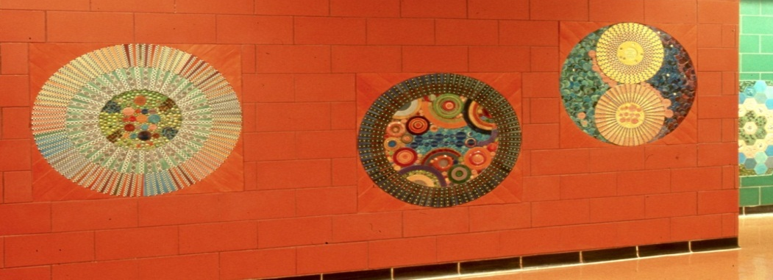
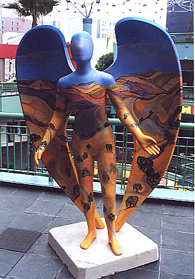
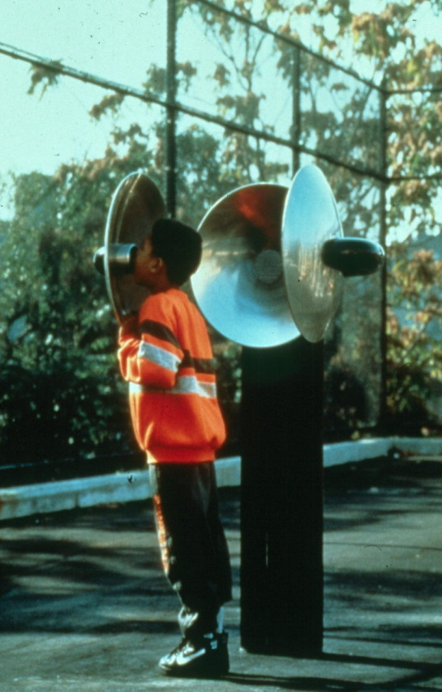
PDTDE y arte público: Señalización
new york city
los angeles
san antonio

Slide 34
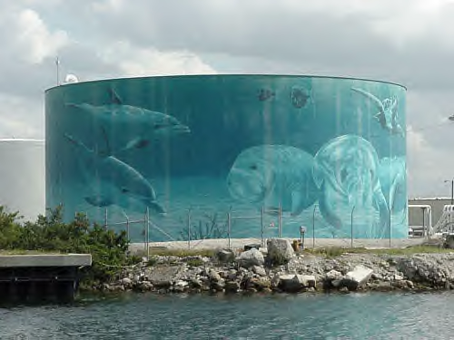
PDTDE y arte público: Murales
Puerto de Tampa

Slide 35
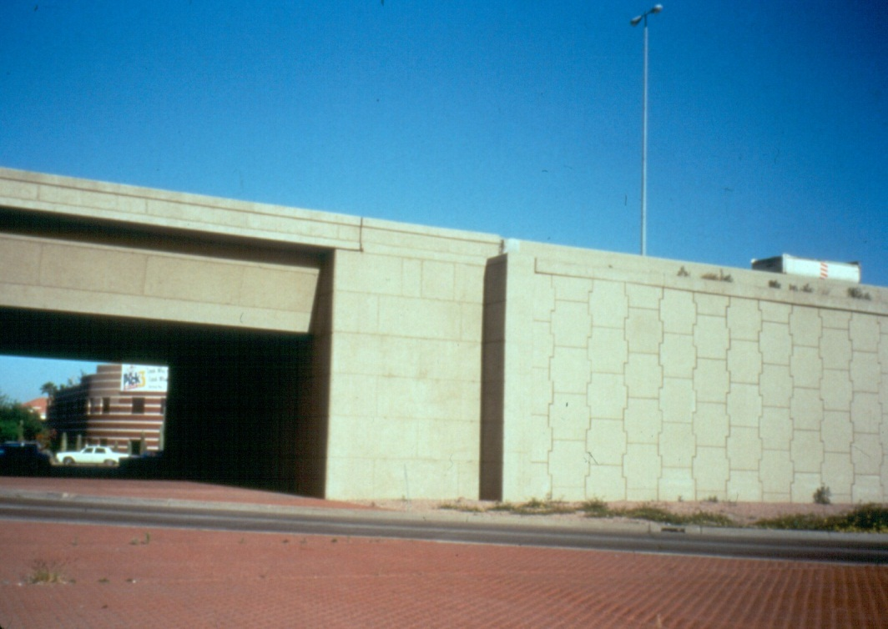
Arte público en Phoenix: Antes y después

Slide 36
Arte público en Chicago: Antes y después

Slide 37
Arte público en tampa: Diseños

Slide 38
Arte en cajas eléctricas: Resultados
Gran reducción del vandalismo en objetos/bienes “pintados”
Reducción de costos asociados a arreglar lo que ocasionaron los vándalos
Mejor apariencia de las comunidades locales
Relaciones mejoradas entre BCC, el Consejo y la comunidad
Opiniones positivas y apoyo de todos los sectores de la comunidad

Slide 40
‘Camuflados’ en su entorno…

Slide 41
Arte público en Tampa: Cajas de control de semáforos

Slide 42
ES
TIEMPO
DE UN RECESO…

Slide 43
Documentación fotográfica del problema de la comunidad #1

Slide 44
Documentación fotográfica del problema de la comunidad #1

Slide 45
Documentación fotográfica del problema de la comunidad #1

Slide 46
Documentación fotográfica del problema de la comunidad #1

Slide 47
Relacione el problema de la comunidad #1
con una estrategia basada en evidencia
Text

Slide 48
Documentación fotográfica del problema de la comunidad #2

Slide 49
Documentación fotográfica del problema de la comunidad #2

Slide 50
Documentación fotográfica del problema de la comunidad #2

Slide 51
Documentación fotográfica del problema de la comunidad #2

Slide 52
Relacione el problema de la comunidad #2
con una estrategia basada en evidencia
Text

Slide 53
Documentación fotográfica del problema de la comunidad #3

Slide 54
Documentación fotográfica del problema de la comunidad #3

Slide 55
Documentación fotográfica del problema de la comunidad #3

Slide 56
Documentación fotográfica del problema de la comunidad #3

Slide 57
Relacione el problema de la comunidad #3
con una estrategia basada en evidencia
Text

Slide 58
Documentos de planificación de la Ciudad
Revise y destaque las áreas en los documentos de planificación municipal que pueden ayudar con las metas y las actividades del Proyecto para Mejorar la Comunidad (PMC)

Slide 59
Inserte el mapa de la zona

Slide 60
Inserte el nombre del documento de planificación:
Identifique el nombre de sección del documento
Aliados y objetivos
Entry 1
Entry 2
Objetivos y actividades
Entry 1
Entry 2

Slide 61
Inserte el nombre del documento de planificación:
Identifique el nombre de sección del documento
Aliados y objetivos
Entry 1
Entry 2
Objetivos y actividades
Entry 1
Entry 2

Slide 62
Inserte el nombre del documento de planificación:
Identifique el nombre de sección del documento
Aliados y objetivos
Entry 1
Entry 2
Objetivos y actividades
Entry 1
Entry 2

Slide 63
Inserte el nombre del documento de planificación:
Identifique el nombre de sección del documento
Aliados y objetivos
Entry 1
Entry 2
Objetivos y actividades
Entry 1
Entry 2

Slide 64
Desarrollo de un plan de acción
Complete el plan de planificación e implementación para los problemas contemplados en el proyecto para mejorar la comunidad

Slide 66
conclusión
Opciones de tarea
Intercambio de ideas sobre la presentación ante la comunidad (por ejemplo, música, alimentos, tipo de invitaciones, alcance de los medios)
Identificación de 5 personas de la comunidad a las que le gustaría invitar a la celebración y presentación ante la comunidad
¡GRACIAS!
¿Preguntas?
¿Comentarios?

